Slide 1

LOGO
零基础 Python 入门
-- xxx
互联网新技术在线教育领航者

Slide 2

第0 讲
课程介绍
互联网新技术在线教育领航者

Slide 3
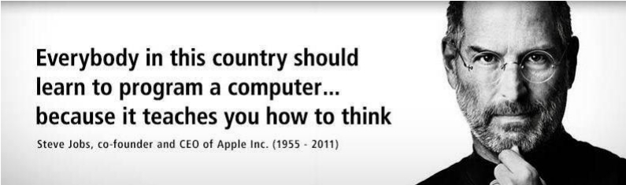
课程介绍
为什么要学习计算机编程？
互联网新技术在线教育领航者

Slide 4
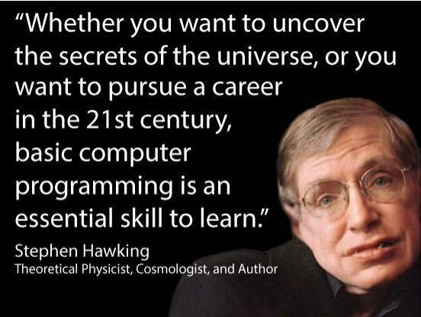
课程介绍
为什么要学习计算机编程？
互联网新技术在线教育领航者

Slide 5
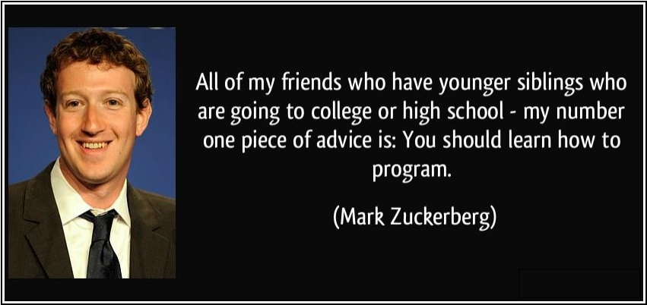
课程介绍
为什么要学习计算机编程？
互联网新技术在线教育领航者

Slide 6
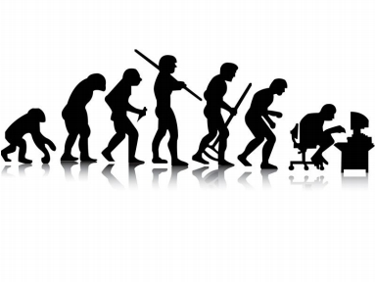
课程介绍
• 课程面向对象
• 课程包含内容
• 课程案例安排
• 课程目标
互联网新技术在线教育领航者

Slide 7

课程介绍
课程面向对象：
1. 零基础 编程的初学者
2. 计算机程序设计的 爱好者
3. 尚 不会使用 Python 的数据分析从业者
课程包含内容：
1. 程序设计基础
2. Python 语言语法
3. 高级程序设计方法
4. 8 个编程案例
互联网新技术在线教育领航者

Slide 8

课程介绍
课程案例安排：
1. 汇率兑换
2. 数学之美 -- 分形树的绘制
3. 瘦身工具 -- 基础代谢率计算
4. 52 周存钱挑战
5. 判断一年中的第几天
6. 判断密码强弱
7. 模拟掷骰子
8. 空气质量指数
互联网新技术在线教育领航者

Slide 9

课程介绍
课程目标：
1. 让初学者能够 快速入门 ，熟悉并掌握 Python 语言的基本概念
2. 建立对 计算机程序设计方法 的基本理解
3. 掌握 利用 Python 语言编写程序 的能力
4. 掌握 利用程序解决计算问题 的方法
5. 掌握 使用 Python 进行简单的数据处理和分析 的能力，如：网络爬虫、
数据处理、数据可视化、简单的趋势预测等
课程形式：
• 每节课内容通过 15-20 分钟讲解
• 案例代码随堂演示
互联网新技术在线教育领航者

